Slide 1
Ingen tid til omsorg?
Eldreomsorgen slik vi møter den
Visepresident Hanne-Marie Heggdal
7.mars 2019

Slide 2



Slide 3


Slide 4
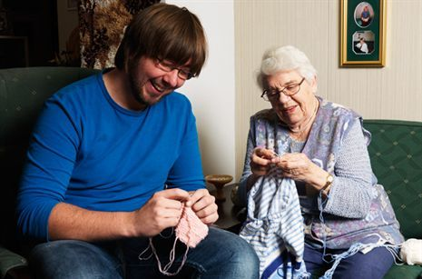
Norges Røde Kors Besøkstjeneste
- «den stille tjenesten»
Den største Røde Kors aktiviteten på omsorgssiden
Aktiviteten fyller 70 år i 2019
Nærmere 9000 frivillige
Finnes i ca.260 kommuner i Norge
Vi har både aktivitetsgrupper, en-til-en-besøk og besøksvenner med hund

Slide 5
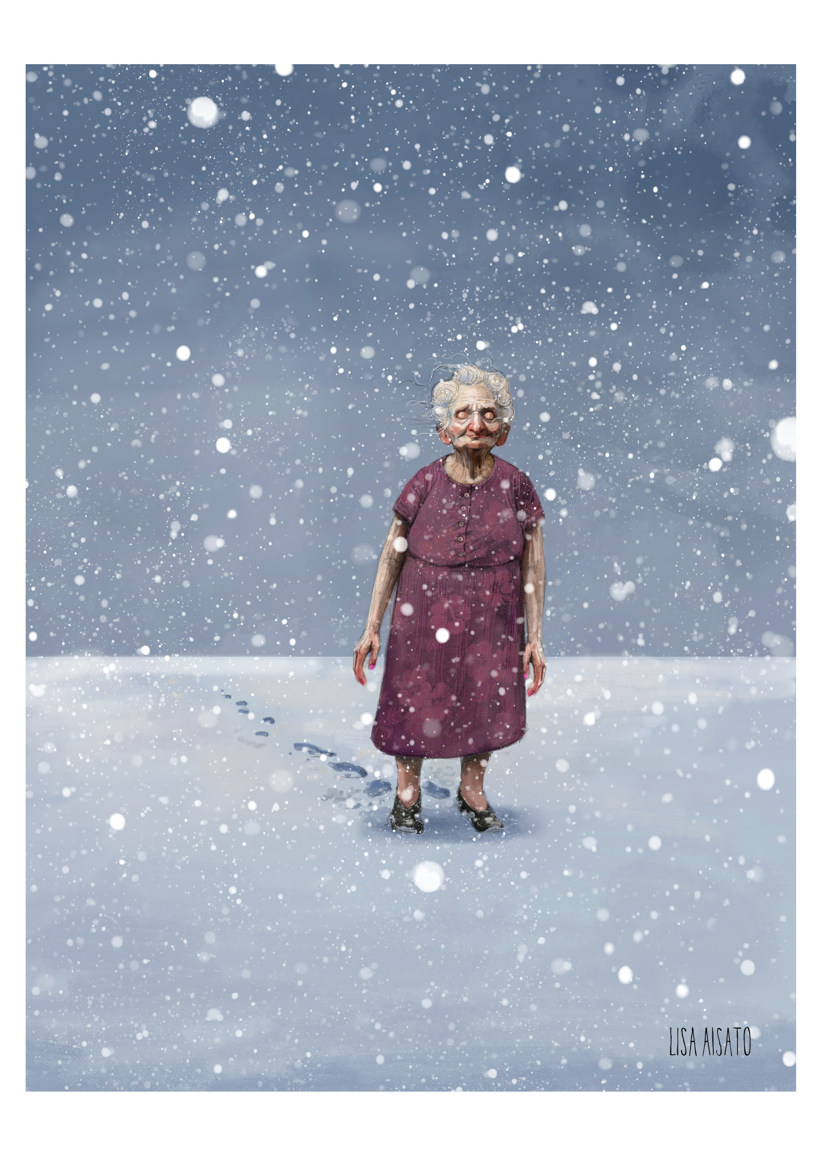
Bakgrunn for vår rapport
Eldre med og uten demens på sykehjem er klassifisert som gruppen med de fjerde største humanitære behovene i Norge (SSB, 2017)
Kommunene har ansvar for å sikre at eldre som mottar pleie- og omsorgstjenester får tilfredsstilt grunnleggende behov (Kvalitetsforskrifta, 2003)
Ny eldrereform – «Leve hele livet» (Meld.St.15 (2017-2018), 2018)

Slide 6
Våre observasjoner
Eldre hjemmeboende
Ensomhet
Ikke en del av samfunnet
Avhengig av hjelp for å komme seg ut
Maten som ikke smaker
Å spise alene
Ukjente hjelpere med dårlig tid
Manglende helsetilbud
«Sier hun sitter mye alene og føler seg ensom» – frivillig fra Akershus
«De får levert maten og spiser alene. Ikke noe kos og fellesskap rundt måltidene» – frivillig Telemark
«Skiftende pleiere. Han har hatt ca.130 pleiere fra 29 land over to sier han. Han ønsker seg stabilitet og norskkunnskaper» - frivillig Rogaland

Slide 7
Våre observasjoner
Eldre på sykehjem
Undernært på kontakt
Tas ikke hensyn til funksjonsnivå
Mangel på aktivitet ute
Ingen god måltidsstund
Liten tid til helsesjekk
«Passivitet! Jeg besøker om ettermiddagen og eneste «aktivitet» er TV…» – frivillig Hordaland
«Lite grønnsaker, lite delikat, kald mat, lite mat noen ganger. Virker ikke som personalet legger mye vekt på at måltidet skal være en fin stund på dagen» – frivillig Hedmark
«De ansatte er nesten aldri tilstede når det trengs. De har ikke tid til å lytte. Noen får for mye smertestillende. I ferier er det ekstra ille» – frivillig Hordaland

Slide 8
Våre observasjoner
– samarbeid med frivilligheten
Mangelfull informasjon både til beboere og personalet om aktiviteter som foregår i regi av frivilligheten
Ansatte som ikke motiverer beboere til å delta
…men også gode relasjoner og godt samarbeid mellom frivilligheten og institusjonene.
«Har alltid blitt møtt med vennlighet av de ansatte…Blir alltid spurt om jeg vil ha en kaffekopp med den jeg besøker og det gjør det veldig koselig» – frivillig Oslo
«At de ansatte ikke er tilgjengelig når jeg ønsker å spørre om noe, som for eksempel om vi kan gå ut en tur. Jeg vil ikke bare gå uten å gi beskjed» – frivillig Hordaland

Slide 9

Endringsforslag
Det må settes inn en kraftig innsats mot ensomhet blant eldre
Flere tilpassede aktiviteter for eldre med ulikt funksjonsnivå
Mer variert og velsmakende mat, samt bedre tilrettelegging av måltidene
Helsevesenet må yte tett, koordinert og tilrettelagt oppfølging

Slide 10

Endringsforslag
Tilby faste kontaktpersoner og forutsigbarhet i tjenestene som gis
Nasjonale og lokale myndigheter, sykehjemmene og andre institusjoner for eldre må legge til rette for et bedre samarbeid med frivilligheten
Frivilligheten må tilpasse sitt tilbud til de behovene som finnes lokalt

Slide 11

Samarbeid er viktig
Vi sitter ikke på alle svarene
Ønsker en dialog rundt hvordan eldreomsorgen i kommunen vår kan bli best mulig
Rapporten er et bidrag inn i dette

